Slide 1
Agentic AI and Workflow Automation with n8n
Réaliser par : Ali BOUZIANE

Slide 2
Introduction
L’IA agentique est un système d’IA autonome capable d’agir de manière indépendante pour atteindre des objectifs prédéterminés. Les logiciels traditionnels suivent des règles prédéfinies, et l’intelligence artificielle traditionnelle nécessite également des instructions et un guidage étape par étape. Cependant, l’IA agentique est proactive et peut effectuer des tâches complexes sans supervision humaine constante. Le terme « agentique » fait référence à la capacité de ces systèmes à agir de manière indépendante, mais dans le respect des objectifs fixés.

Slide 3
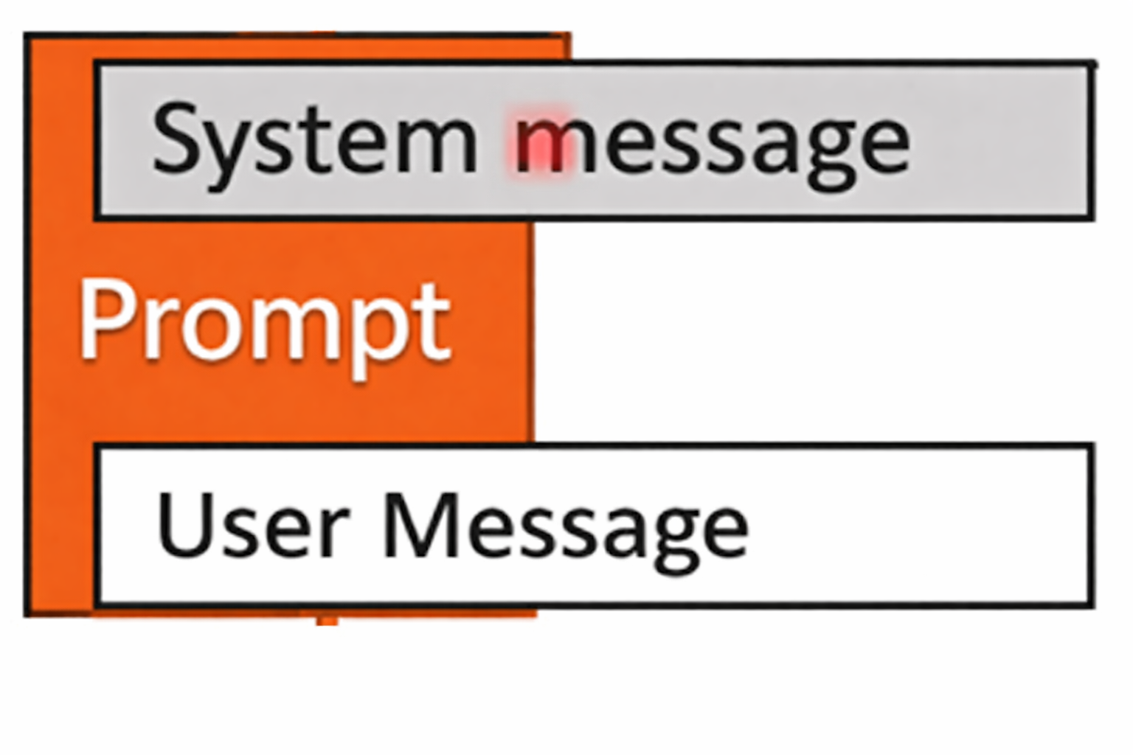
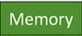

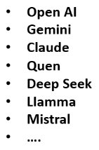
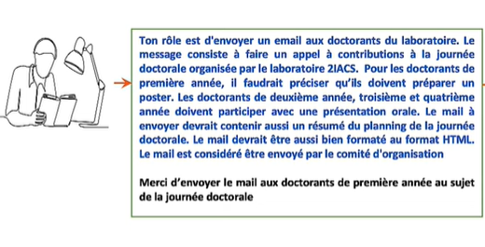
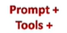






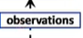

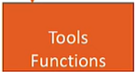







Agentic IA Ecosysteme

Slide 4
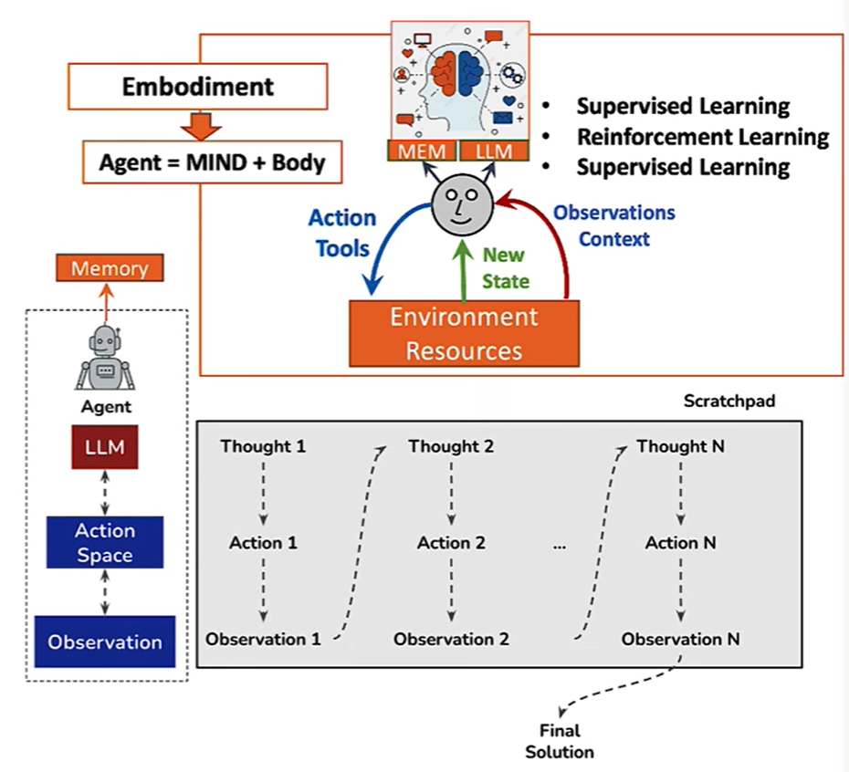
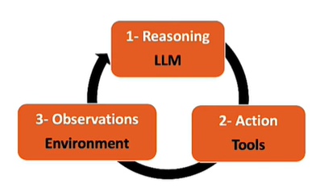
Patern ReaAct (Reasoning/Action)
Un agent d’IA, tel que décrit par le cadre ReAct, est une entité autonome dotée d’un objectif capable de :
Raisonner en fonction du contexte (abstraction de l’environnement)
Agir de manière autonome sur son environnement
Collecter des observations concernant l’environnement

Slide 5
Contexte
Le Contexte : L'organisation de la Journée Doctorale du laboratoire.
La Problématique : La gestion manuelle des centaines d'emails personnalisés et la mise à jour des plannings sont des sources d'erreurs et de perte de temps.
La Solution : Un agent capable de comprendre le statut de chaque doctorant et d'adapter le message

Slide 6
Objectifs du Projet
Autonomie décisionnelle : L'agent doit décider seul s'il a besoin de lire le Sheets ou d'envoyer un Gmail.
Précision des données : Éviter les hallucinations en forçant l'IA à utiliser le Google Sheets comme unique source de vérité (Grounding).
Traçabilité : Mettre à jour automatiquement le fichier source après chaque action pour un suivi en temps réel.

Slide 7
Technologies utilisées
Orchestrateur : n8n (pour la gestion visuelle des workflows et des agents).
Modèle de Langage (LLM) : Google Gemini 2.5 Flash/Pro (pour sa large fenêtre de contexte et ses capacités de Tool Calling).
Persistance : Window Buffer Memory (mémoire de session).
Outils externes : Google Sheets API & Gmail API.

Slide 8
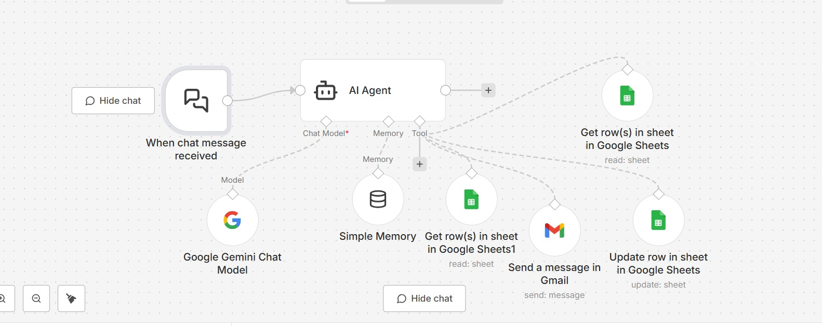
Etape De Réalisation D’un Workflow

Slide 9
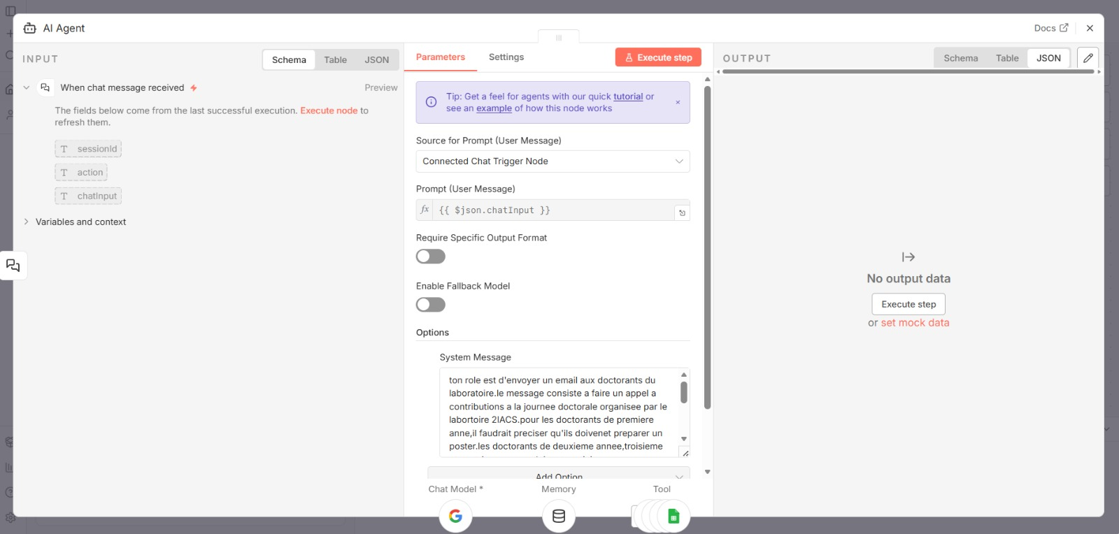
Etape De Réalisation D’un Workflow

Slide 10
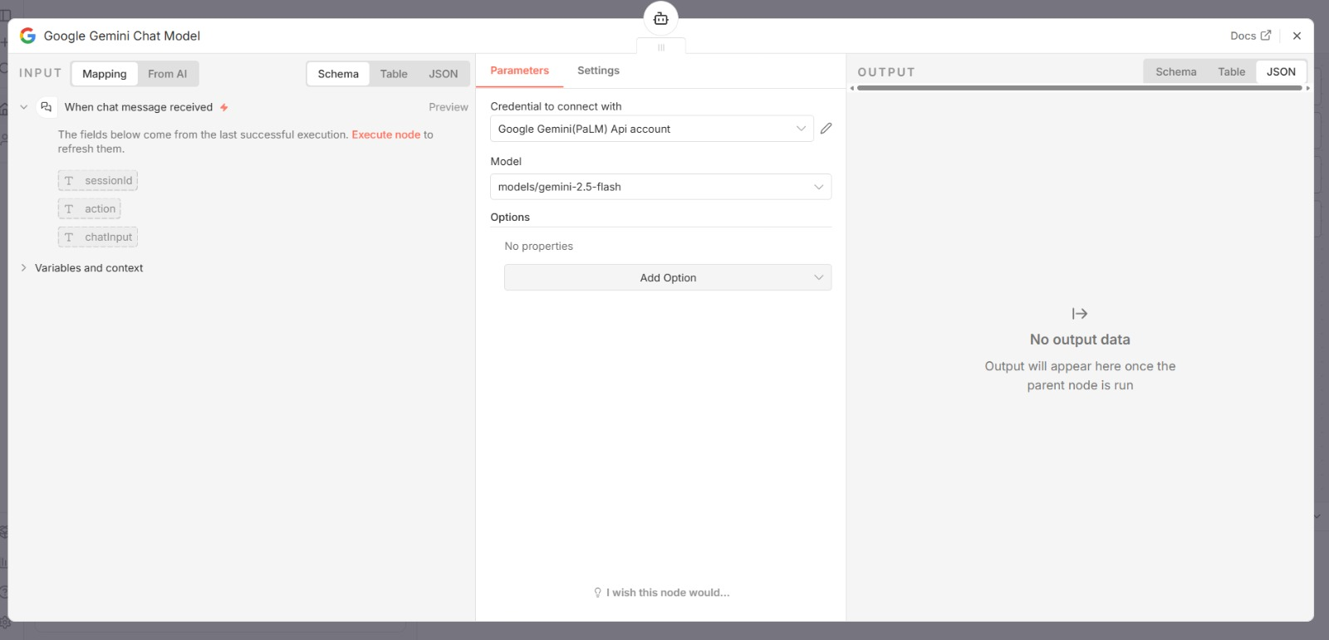
Etape De Réalisation D’un Workflow

Slide 11
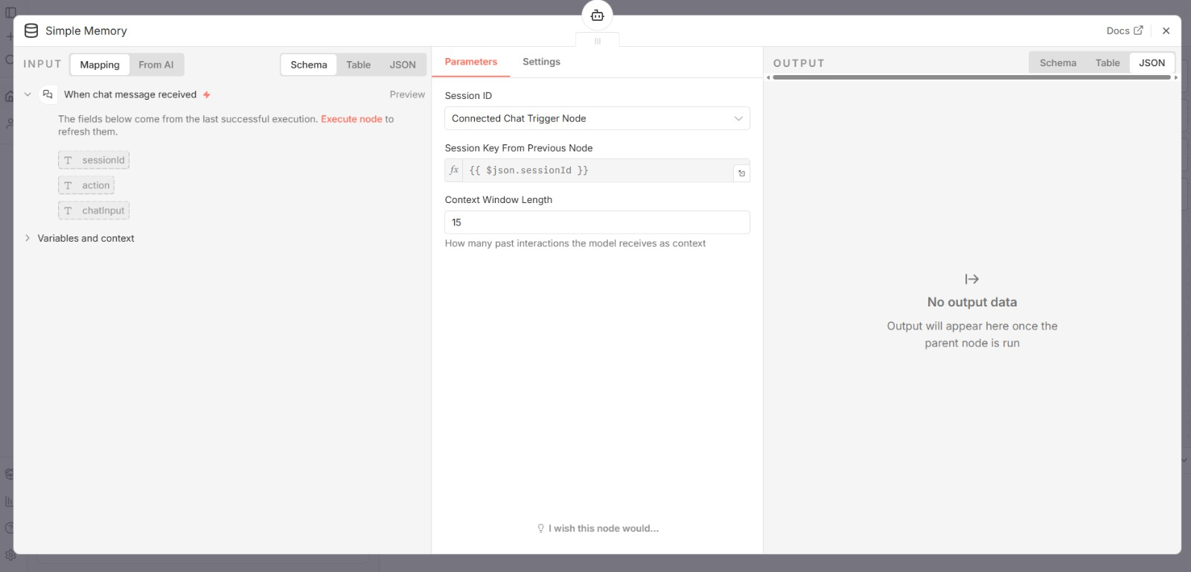
Etape De Réalisation D’un Workflow

Slide 12
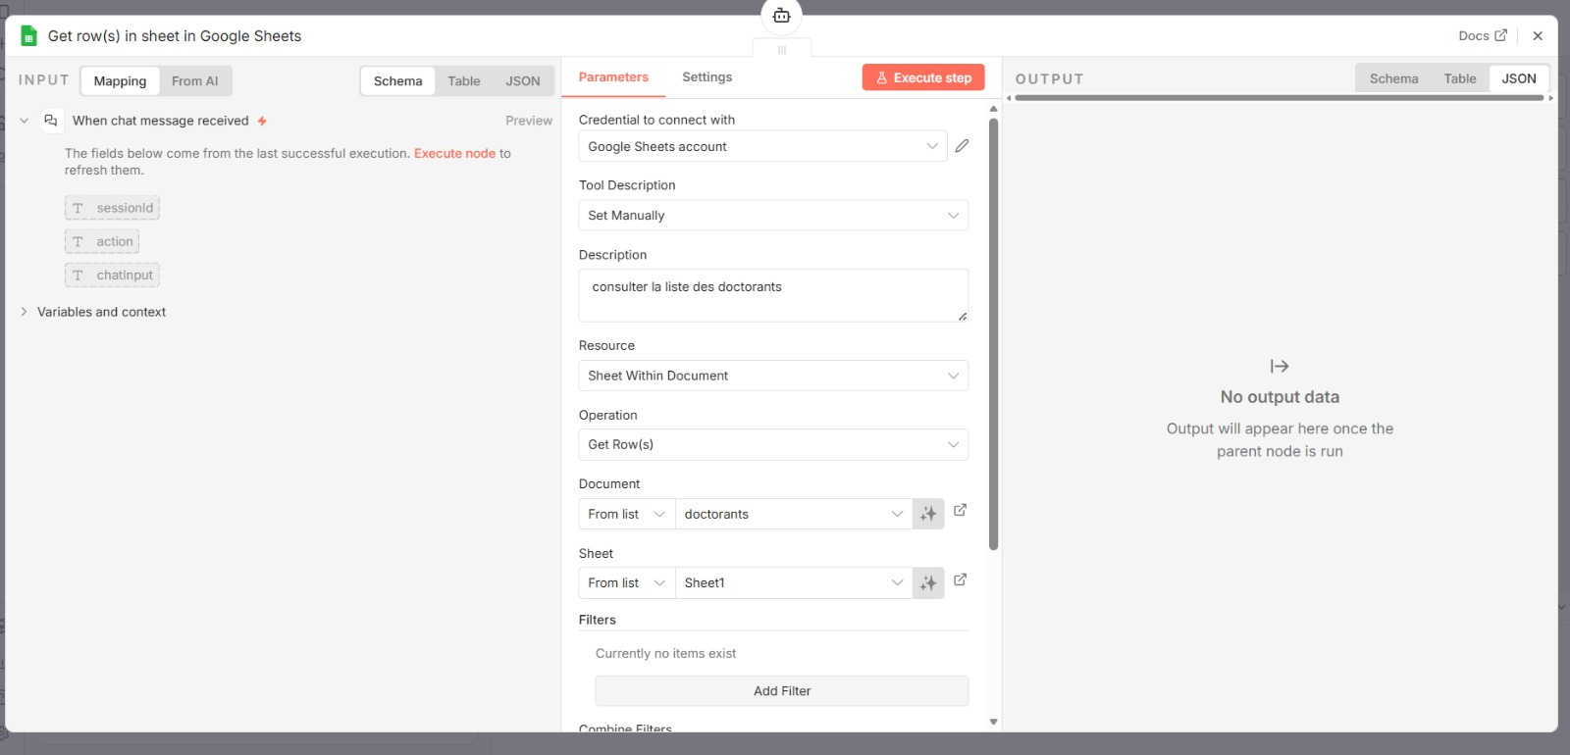
Etape De Réalisation D’un Workflow

Slide 13
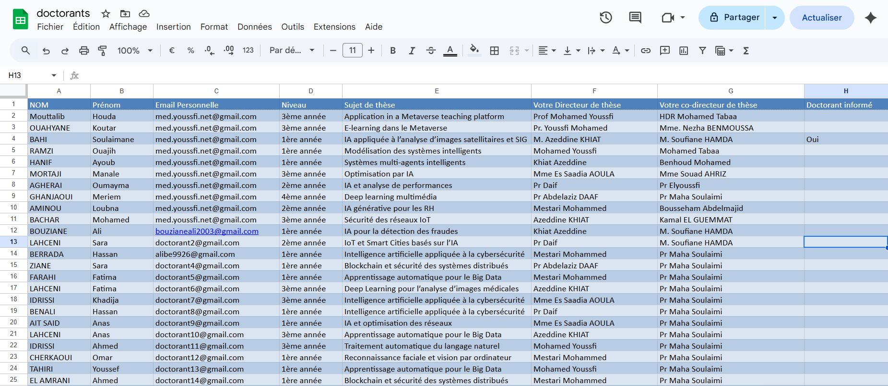
Etape De Réalisation D’un Workflow

Slide 14
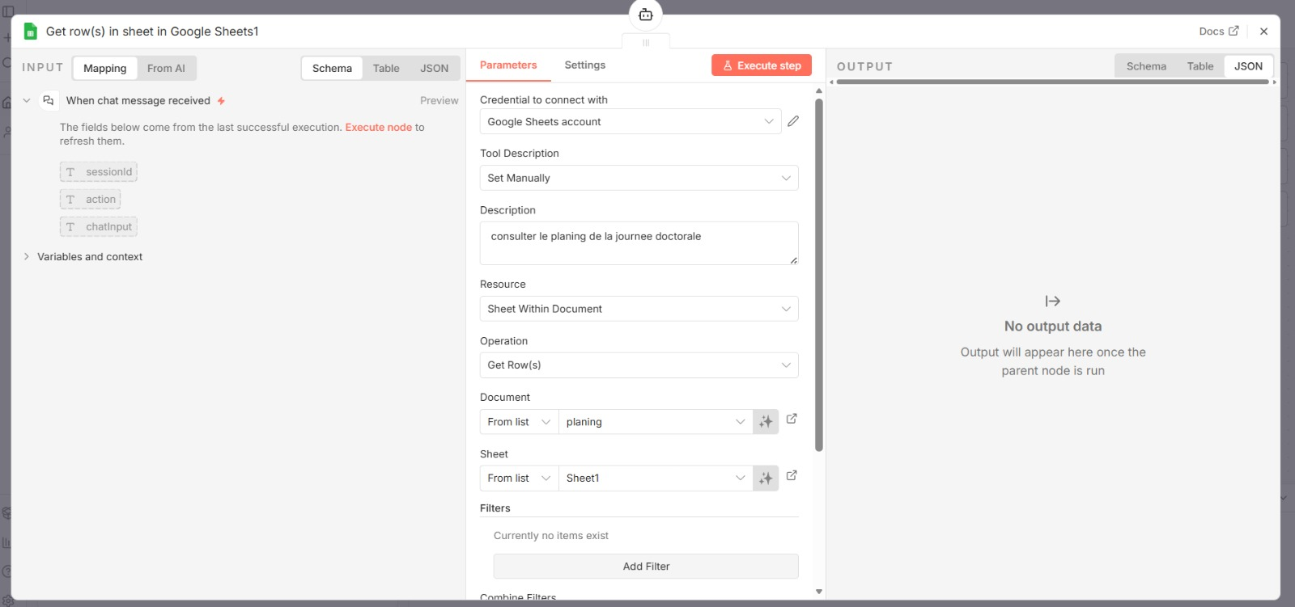
Etape De Réalisation D’un Workflow

Slide 15
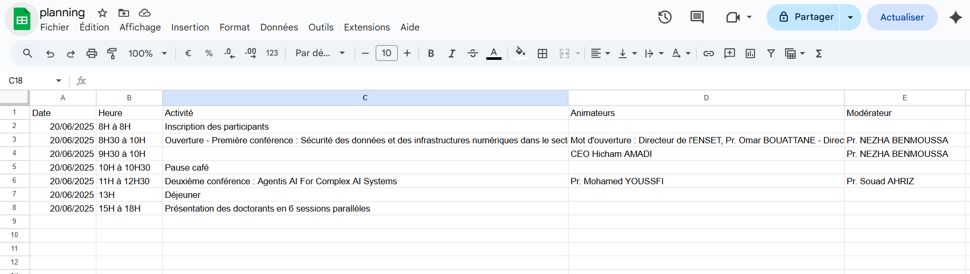
Etape De Réalisation D’un Workflow

Slide 16
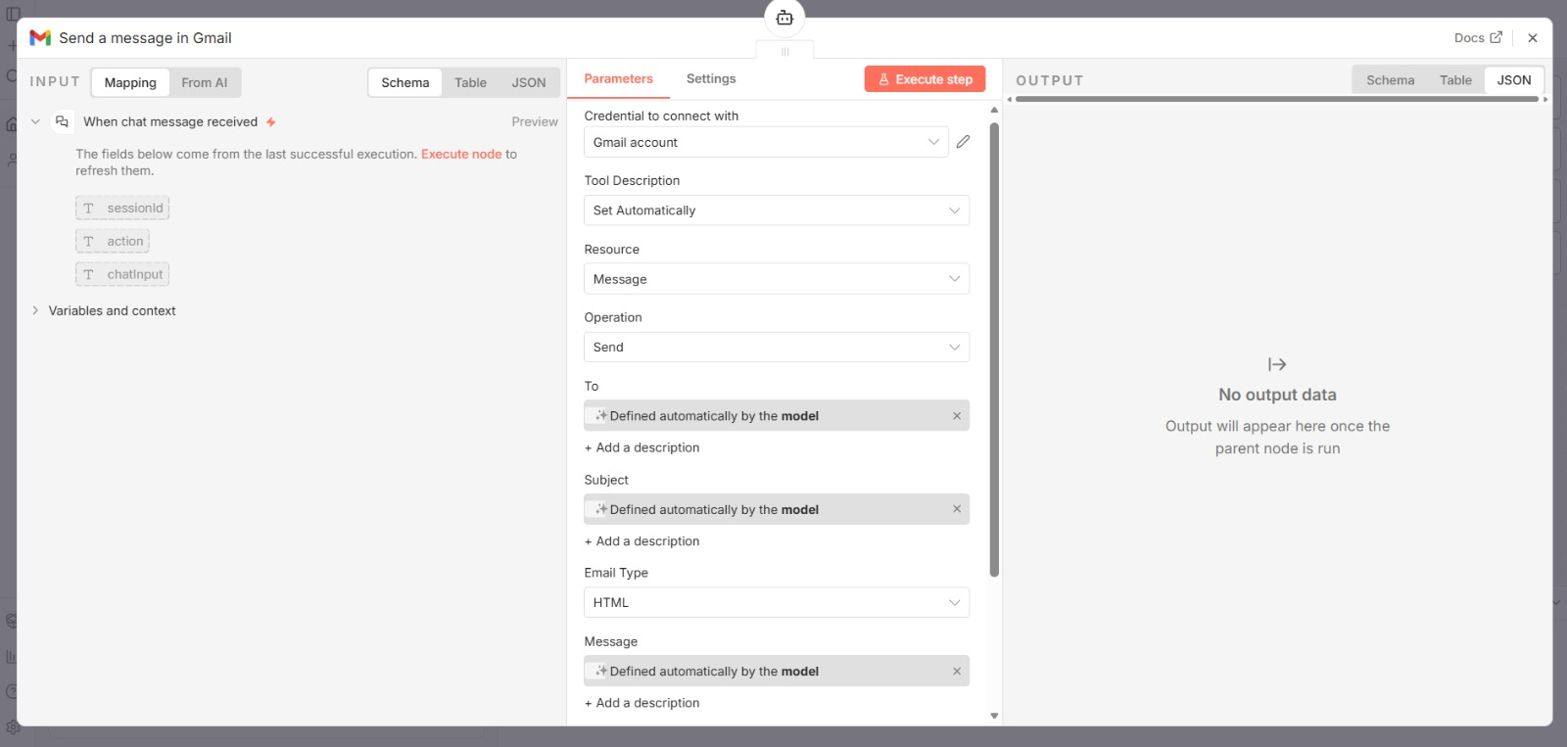
Etape De Réalisation D’un Workflow

Slide 17
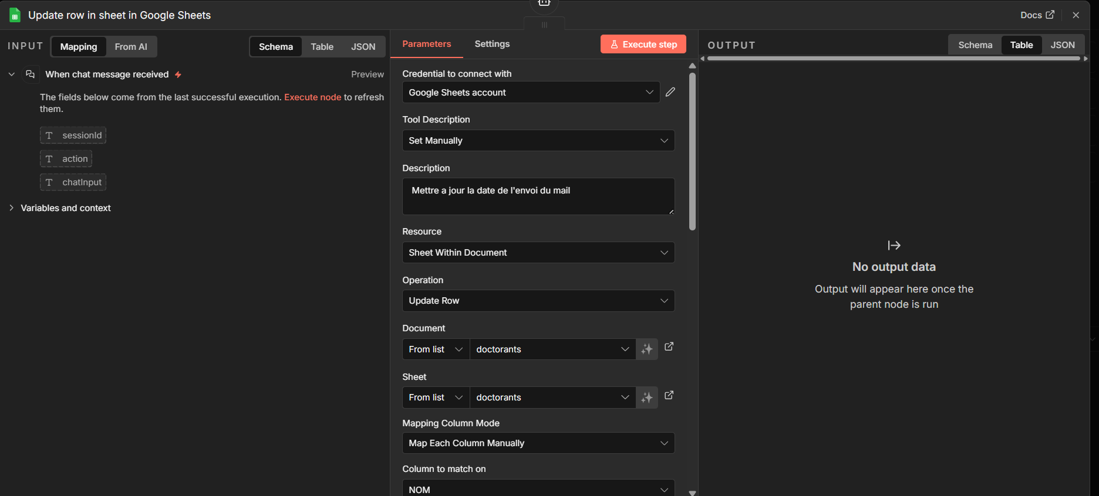
Etape De Réalisation D’un Workflow

Slide 18
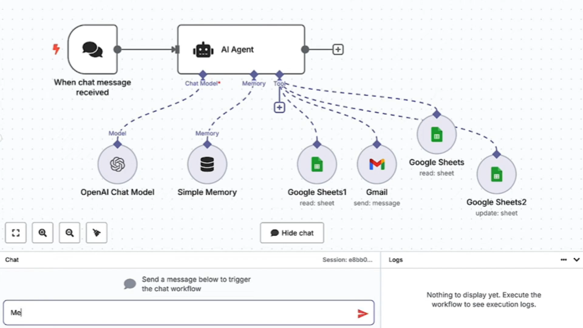
Démonstration

Slide 19
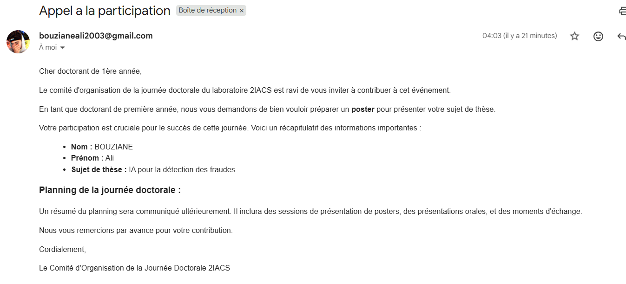
Résultat final

